Slide 1
Государственное бюджетное дошкольное образовательное учреждение детский сад N16 комбинированного вида Василеостровского района Санкт-Петербурга.
Детско-родительский проект
«Ознакомление дошкольников с творчеством С.Я. Маршака»
Выполнила:
Иванова Татьяна Михайловна.

Slide 2
Привет ребята! Я паровозик Чух-Чух! Я собираюсь в путешествие по весёлым сказкам и стихам С.Я. Маршака! И приглашаю вас отправиться вместе со мной в добрые сказки писателя! И так, поехали! Чух-чух!

Slide 3
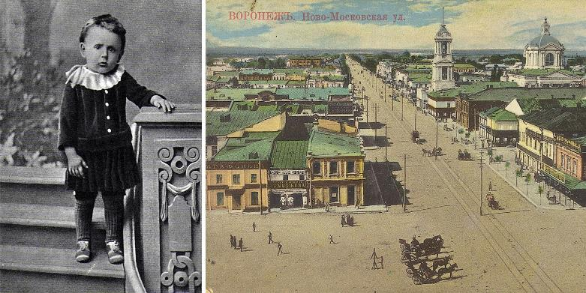
Но сначала, давайте познакомимся с сами писателем. Вот он, посмотрите какой он был маленький, совсем, как вы сейчас ребятки! А рядом с ним на фотографии, волшебный город Воронеж, в котором родился С.Я. Маршак!

Slide 4
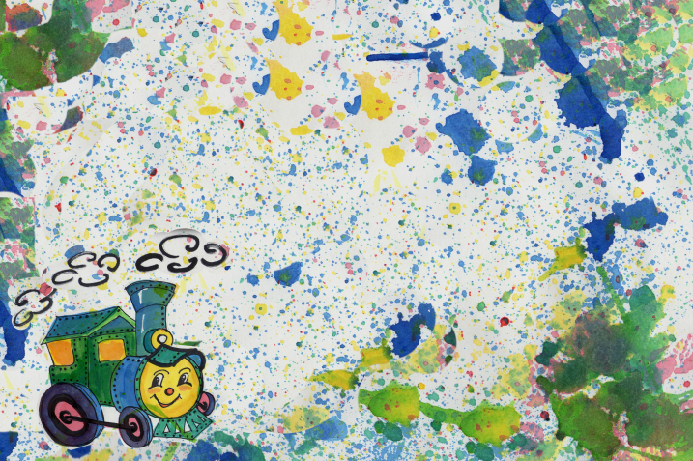
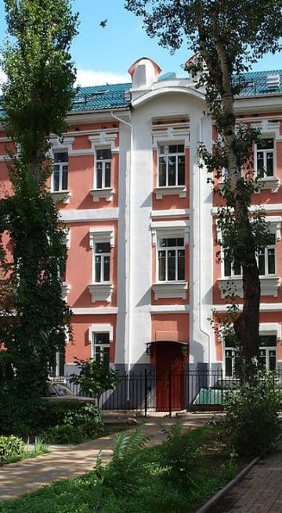
Мы всё еще с Вами в Воронеже. В этом красном доме писатель жил в детстве.
Правда, что дом в котором он жил похож на «Дом который построил Джек» ?

Slide 5
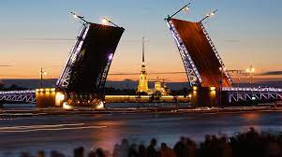
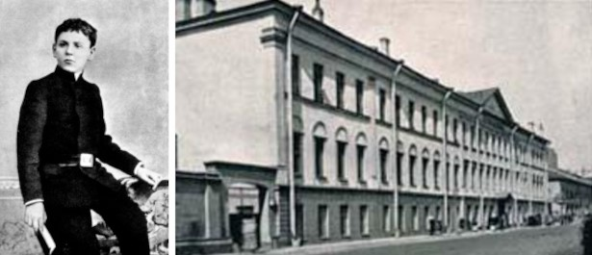
А теперь мы с Вами приехали в наш город Санкт-Петербург!
Переехав сюда со своей семьёй, юный Маршак поступил в гимназию. Первые свои стихи поэт начал писать ещё в младших классах.

Slide 6
С. Я. Маршак всю жизнь был добрым другом детей! И свои стихи, сказки и переводы с иностранных песен, посвящал именно Вам ребята!
А вы знаете, что путешествовать можно не только на транспорте, но и с помощью книги. Надо только прочитать её! Смотрите сколько интересных маршрутов я Вам подобрал. Ну что пооехали! Чух-чух!

Slide 7
А теперь ребятки отгадайте загадку!

Slide 8
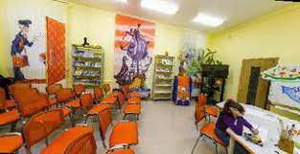
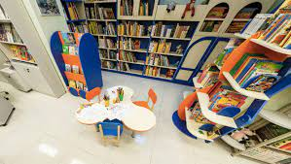
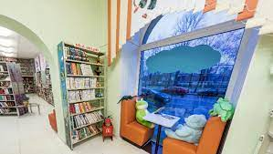
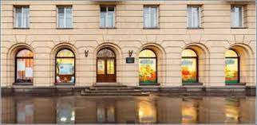
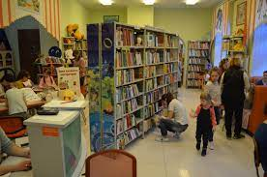
И это ещё не все произведения Маршака. В нашем городе Санкт-Петербурге на улице Бассейной д.45 есть целая библиотека посвящённая С.Я. Маршаку. Я приглашаю вас туда с мамами и папами!
Залы библиотеки украшены рисунками к сказкам писателя. Вы можете выбрать любую, любимую книгу и поваляться на мягких пуфиках или посидеть в кресле у окна с мамой, папой или бабушкой, и вместе почитать!

Slide 9
Ну что ребята, нам пора расставаться. Но это ненадолго, я есть в сказках, загадках и стихах. Вы только скорее учитесь читать и мы с Вами снова встретимся!
А, чуть не забыл! Вы помните историю «Рассеянного с улицы Бассейной»? Нет? Тогда скажу по секрету, Ваши родители сделали про него аудиокнигу. Ведь книги можно не только читать, но и слушать. Пока-пока!

